Slide 1
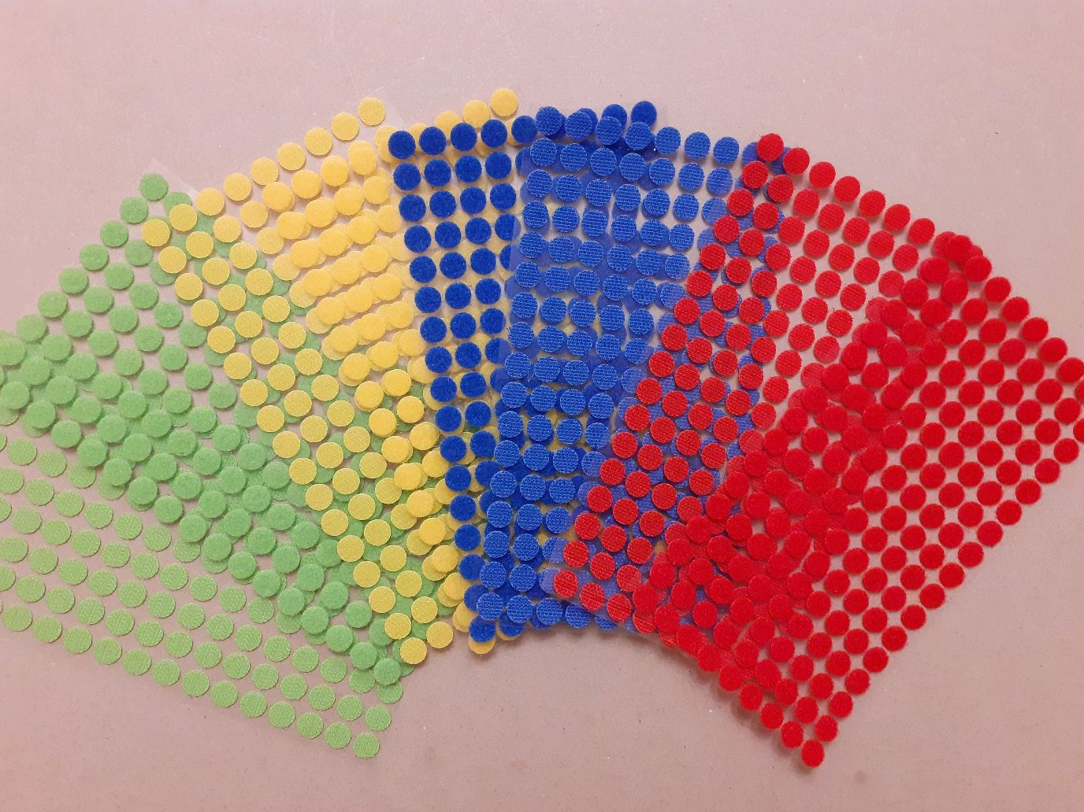
Есть такая чудо - штучка Называется – «липучка» Без петелек и шнурков, Пуговиц и узелков, Пряжек, ленточек, завязок Крепит всё легко и сразу! Многие проблемы решает: Детям думать помогает!
МБДОУ: «Детский сад №6»
ИГРЫ на ЛИПУЧКАХ
Липучка совершила революцию не только в лёгкой промышленности, но и широко используется в изготовлении игр по всем направлениям в детском саду. Эти игры стали любимым занятием для маленьких детей: это интересно, увлекательно. Они предназначены для индивидуальной работы, совместной и самостоятельной деятельности и решают многие задачи.
Выполнила : Скорина О.И (воспитатель I категории)

Slide 2
Что такое игры на липучках? Это игры, в которых объект крепится к карточкам с помощью всем известной липучки: «велькро». Набор состоит из игрового поля и фигурок, которые ребенок должен найти и прикрепить к определённой карточке в нужные места, согласно тематике игры.
Очень широко эти игры используются в младшем дошкольном возрасте (3 -4 года) для развития сенсорных способностей, а именно для закрепления знаний названий цветов (красный, синий, зелёный, жёлтый, белый, черный), для знакомства детей с оттенками (извлечение из ФОП)

Slide 3
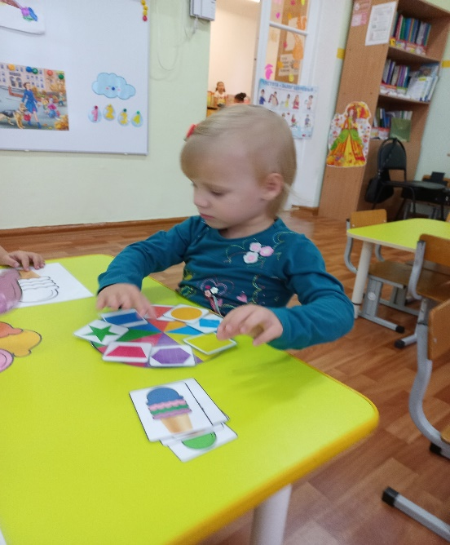
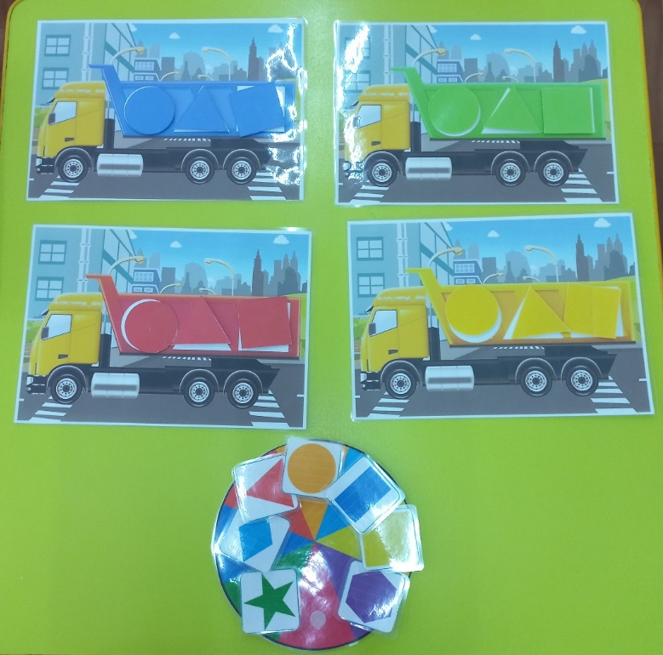
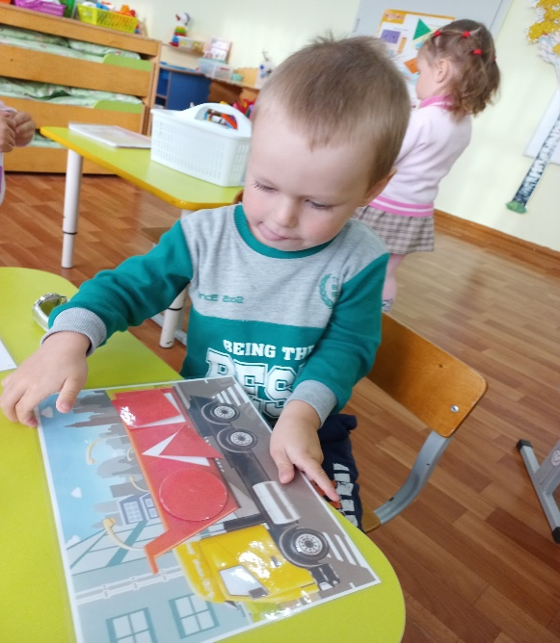
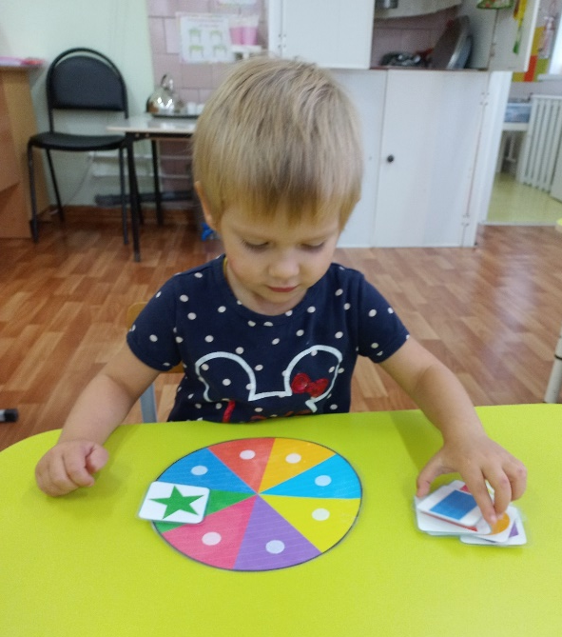
«Подбери по цвету и форме»

Slide 4
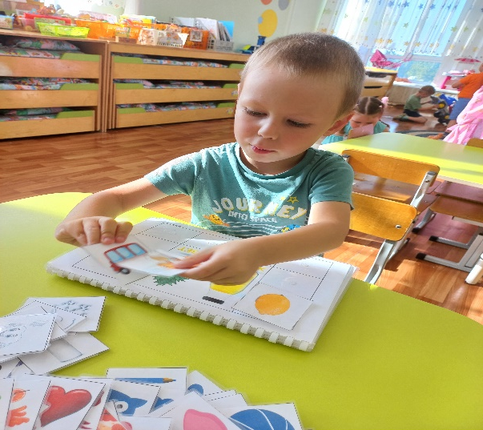
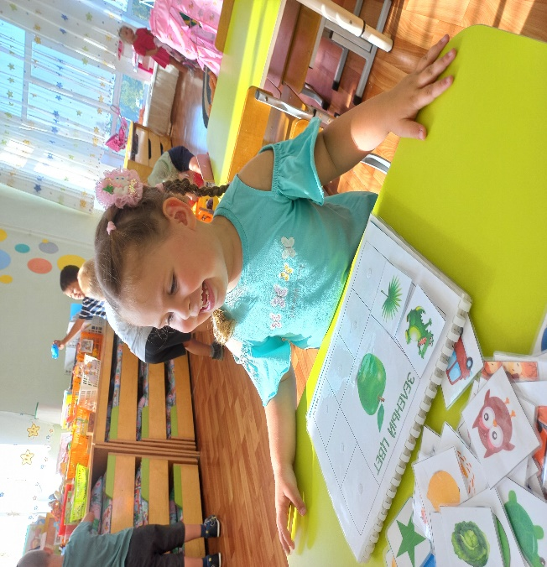
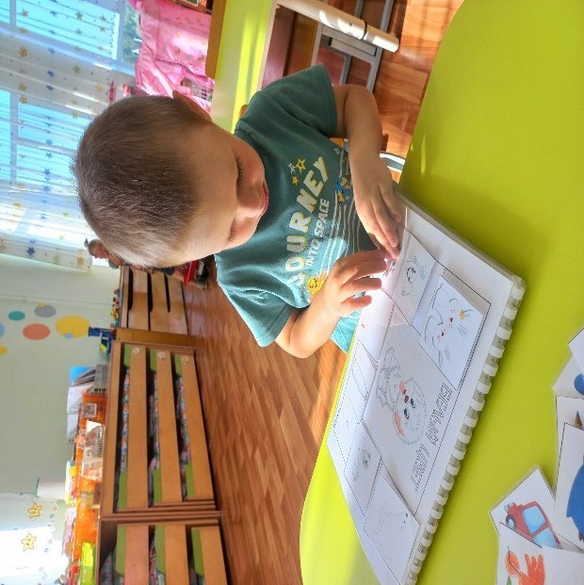
«Разложи по цвету»

Slide 5
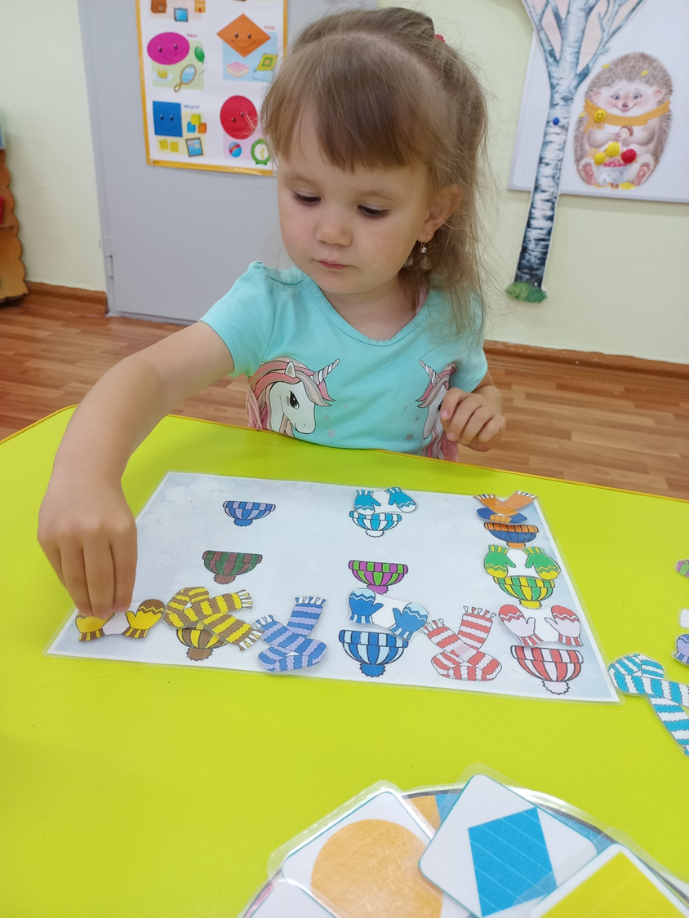
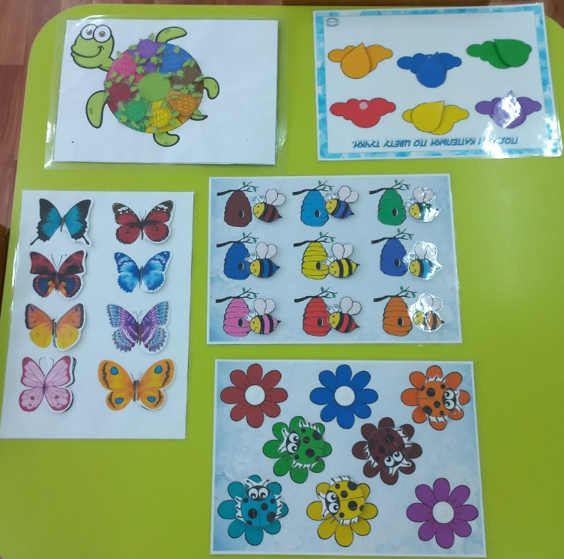
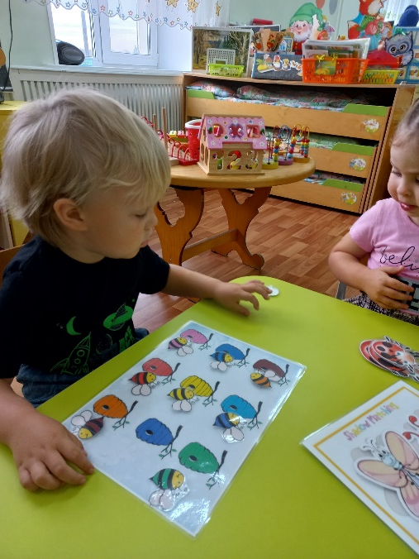
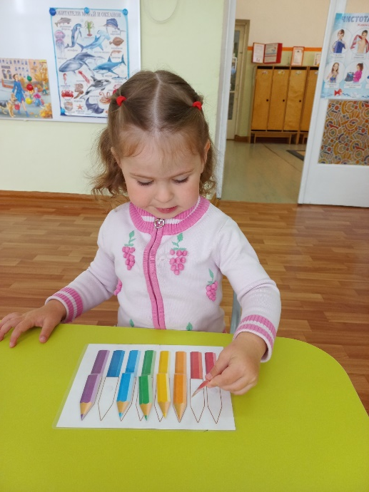
«Сортируем по цветам»

Slide 6
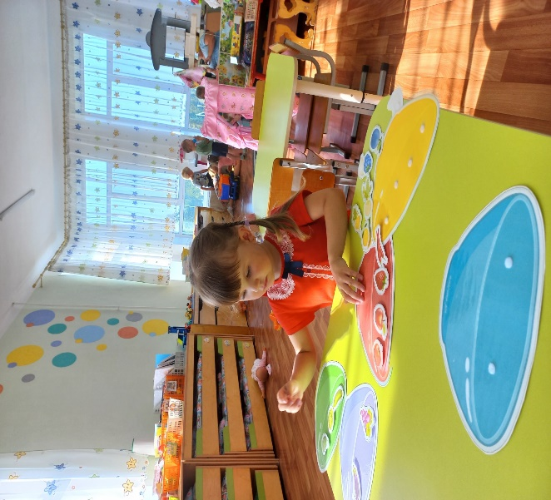
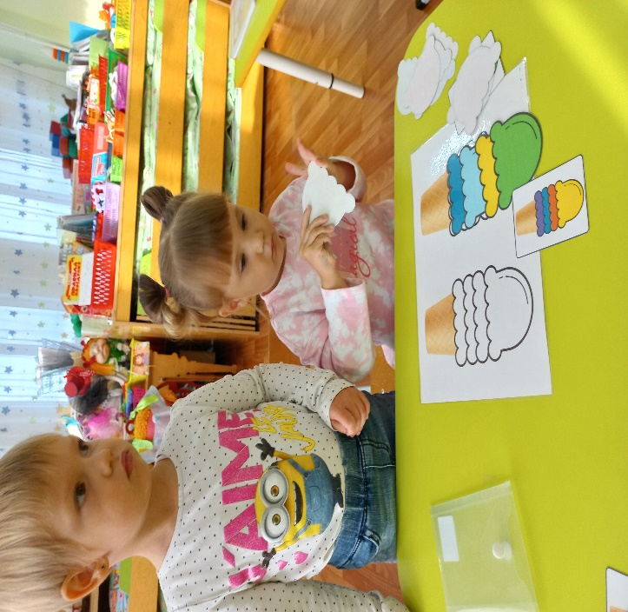
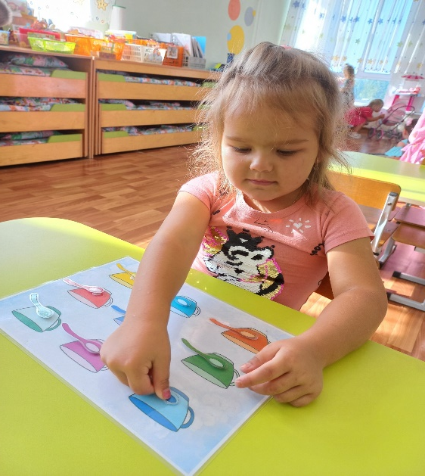
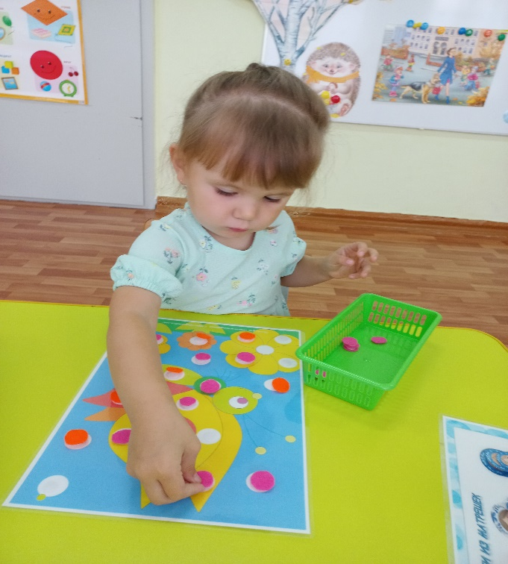
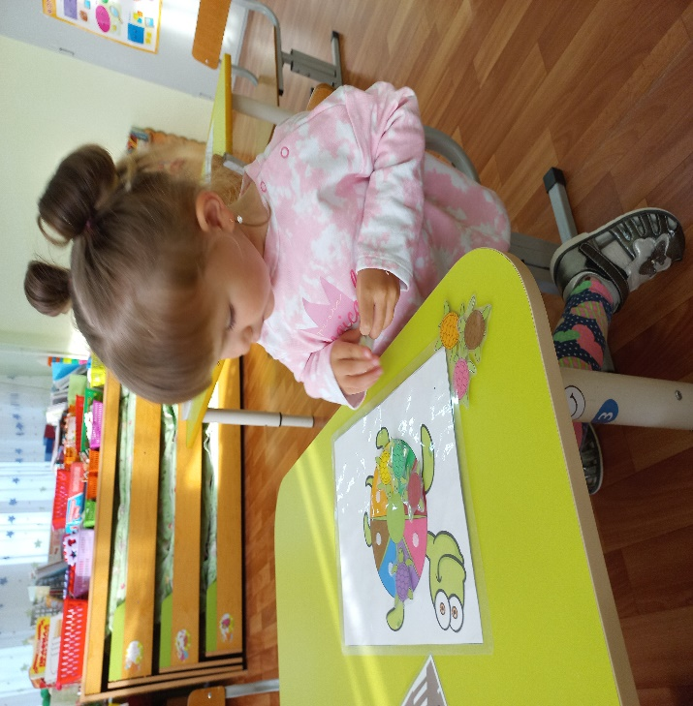
Игры на липучках помогают решать задачи по развитию мелкой моторики рук, внимания , наблюдательности, зрительного восприятия и создают множество возможностей для обогащения предметно – пространственной среды.

